Slide 1
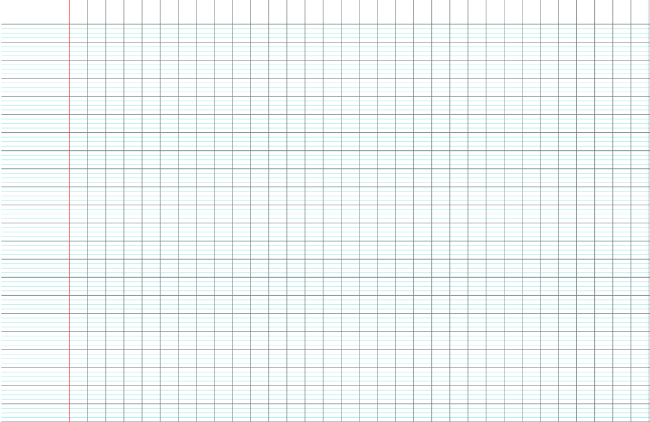
Géométrie repérée
C’est quoi la géométrie repérée ?
Rappel :
Coordonnées du milieu d’un segment
Coordonnées d’un vecteur
Longueur d’un vecteur et distance entre deux points :

Slide 2
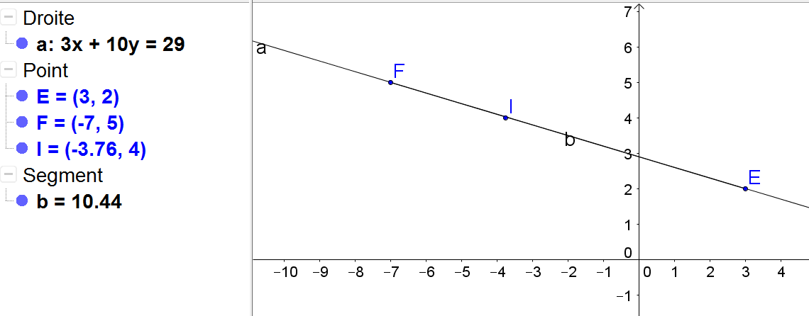

Slide 3
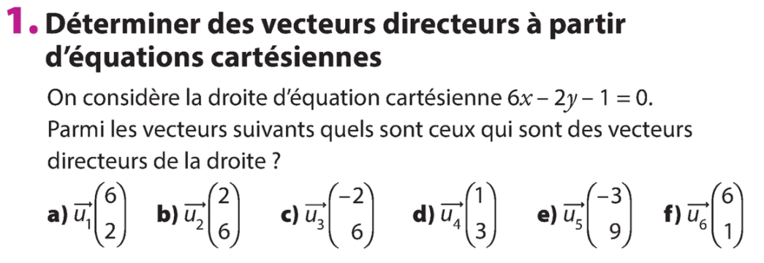

Slide 4


Slide 5
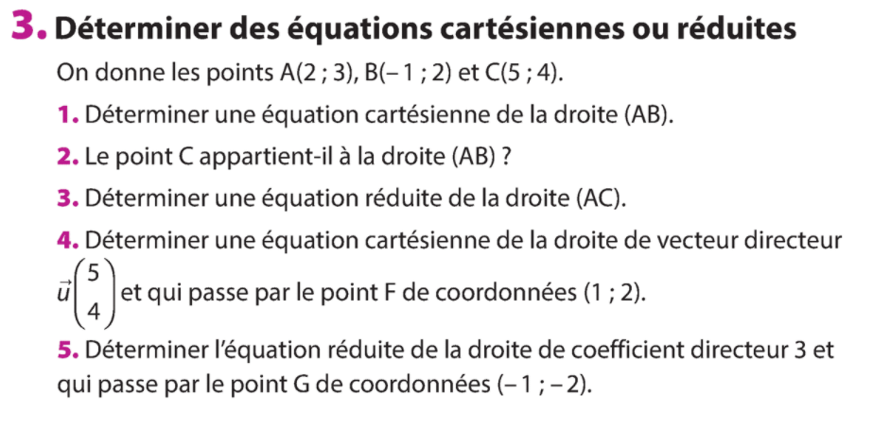

Slide 6


Slide 7


Slide 8



Slide 9
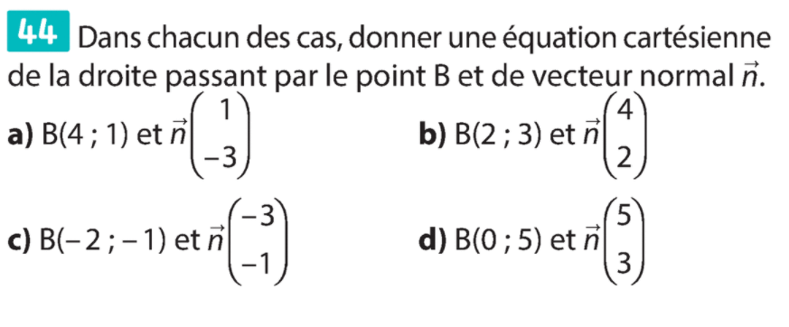

Slide 10


Slide 11



Slide 12


Slide 13
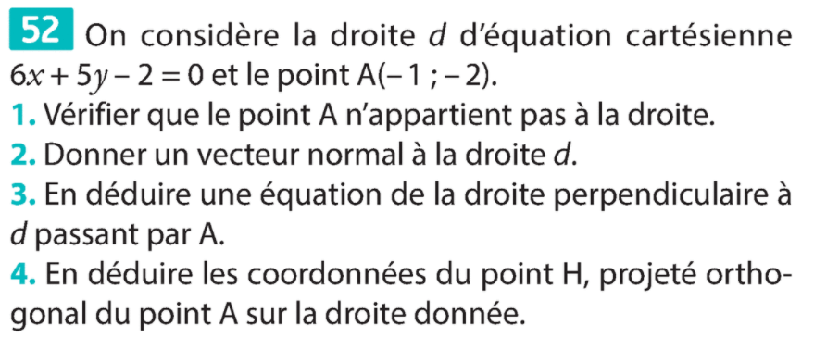

Slide 14
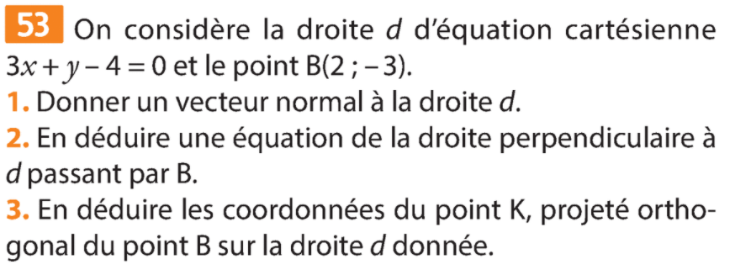

Slide 15
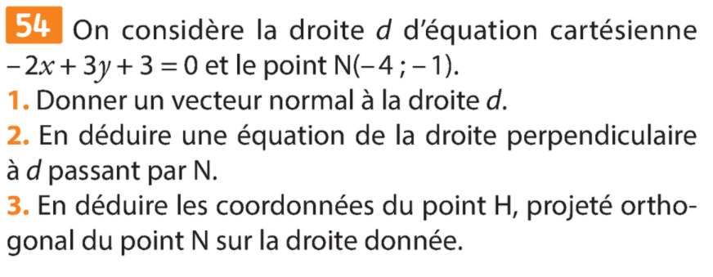

Slide 16
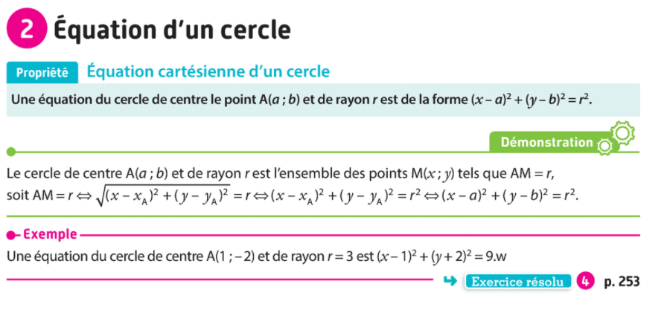

Slide 17


Slide 18


Slide 19
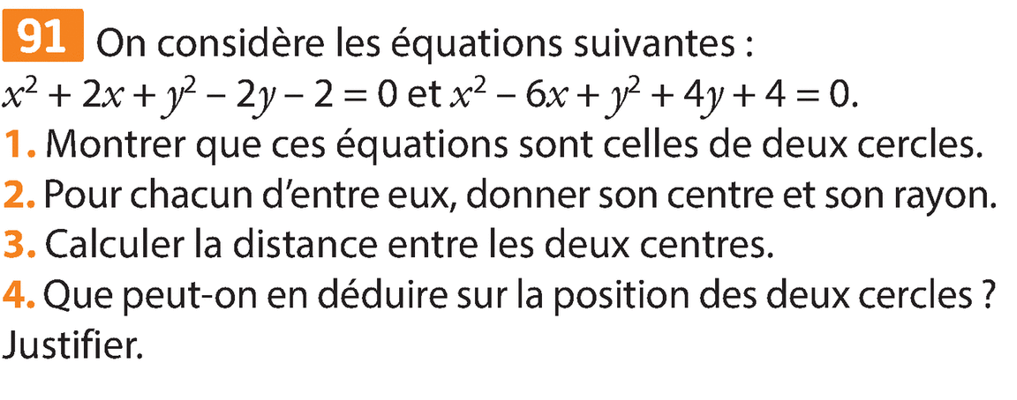

Slide 20
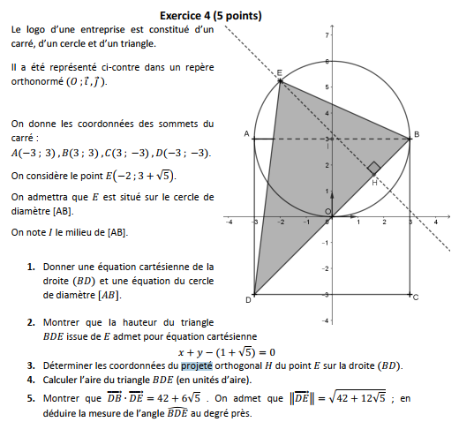




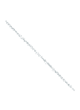



Slide 21
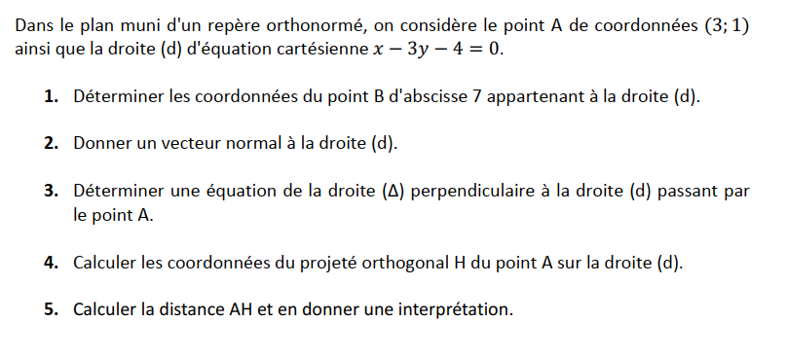

Slide 22
